Slide 1
PRESENTACIÓN DE NOTA CONCEPTUAL AL MCP --ES, PARA APROBACION
27 DE NOVIEMBRE DEL 2014
PROCESO.
NOTA CONCEPTUAL
DOCUMENTOS Y SU CONTENIDO PRINCIPAL DE CADA UNO DE ELLOS
ANEXOS

Slide 2
PROCESO DE ELABORACIÓN DE NOTA CONCEPTUAL
INTERÉS DEL PAÍS EN PRESENTAR PROPUESTA
CONFORMACIÓN DE EQUIPO MULTISECTORIAL ,
DESARROLLO DIÁLOGO DE PAÍS . (DISTRIBUCIÓN EQUITATIVA DE RECURSOS POR ENFERMEDAD)
ELECCIÓN Y RATIFICACIÓN DEL RP
DEFINICIÓN DE ESTRATEGIAS
PENM COMO BASE DE LA NC
EVALUACIÓN CONJUNTA
VOLUNTAD DE PAGO Y FONDOS DE CONTRAPARTIDA
CANJE DE DEUDA POR SALUD
PLAN DE IMPLEMENTACIÓN

Slide 3
PARTICIPACIÓN MULTISECTORIAL
No. De Talleres | No. De Instituciones Participantes. | No. De Asistencia
5 Reuniones: Construcción de la viabilidad técnica y política para el diseño del PENM TB 2016-2020. | 47 Instituciones participantes: MINSAL, ISSS, Instituciones Gubernamentales, ONGs, Agencias de Cooperación. | 78.
6 Talleres de Consulta Nacional y 5 Talleres de Consulta regional. | 69 Instituciones participantes: MINSAL, ISSS, Instituciones Gubernamentales, ONGs, Agencias de Cooperación, Municipalidades, voluntarios, y personas afectadas por TB. | 466.
1 Taller preliminar de validación. | 8 Instituciones y dependencias del MINSAL, ISSSS, Instituciones Gubernamentales y Agencias de Cooperación. | 56.
1 Taller de Análisis Financiero. | 4 Instituciones gubernamentales. | 25.
Un segundo Taller de Validación. | 20 Instituciones participantes: MINSAL, ISSS, Instituciones Gubernamentales, Agencias de Cooperación. | 60.
Total 5 reuniones y 14 talleres. | 69 Instituciones y organizaciones. | 685.
Notes:
Key words:
4 , four stages, movement, timeline, years, period, ahead, steps, aspects

Slide 4
Ruta general del nuevo modelo de financiamiento
Diálogo de país continuo
Plan Estratégico Nacional
Nota conceptual
PRT
Elaboración de la subvención
2º
GAC
Ejecución de la subvención
Max 3 años
GAC
Junta
Directiva
Etapas clave
La Secretaría comunica los montos asignados a cada país
El PRT revisa las notas conceptuales
El Comité de Aprobación de Subvenciones (GAC) de la Secretaría fija un límite presupuestario
El equipo país y el país ultiman los documentos del acuerdo de subvención:
Plan de trabajo y presupuesto
Marco de desempeño
Plan de adquisiciones
Tras la aprobación por parte de la Junta Directiva, se firma el acuerdo de subvención y pueden comenzar los desembolsos
Notes:
Este es el ciclo y cronologia del NMF, alguien puede explicar al publico como funciona? O sino que nuevos pasos encontramos aquí?
Comencemos por examinar el ciclo del nuevo modelo de financiamiento y la cronología general.
El ciclo comienza con su plan estratégico nacional, o el supuesto de inversión del ONUSIDA para el VIH, que sustenta la solicitud de financiamiento. Es muy importante que esto sea lo más sólido posible y ha de tener en consideración las intervenciones que se basan en datos epidemiológicos subnacionales y datos sobre las poblaciones clave afectadas visto que es la columna vertebral de lo que será después la nota conceptual y la próxima subvención.
La Secretaría comunica luego la asignación de fondos. Después de recibir el monto de la asignación, el MCP puede comenzar a elaborar la propuesta de financiamiento, llamada ‘nota conceptual’,
No voy a entrar en detalle en la nota conceptual visto que tendremos una sesion en este tema.
El equipo de país del Fondo Mundial colaborará directamente con el MCP durante la duración del diálogo de país, y presentará la nota conceptual al Panel de Revisión Técnica (PRT), un órgano independiente que evalúa la calidad de la propuesta y recomienda qué intervenciones deben financiarse. Una vez que la nota conceptual es aprobada por el PRT, se presenta al Comité de Aprobación de Subvenciones (CAS) que establece el nivel de financiamiento aprobado para la elaboración de subvenciones.
Uno de los grandes cambios introducidos en el nuevo modelo de financiamiento es que la elaboración de subvenciones tiene lugar antes de la aprobación de la Junta Directiva. La elaboración de subvenciones se llevará a cabo durante un periodo de tiempo corto en el que se ultima con el Receptor Principal los planes de ejecución acordados por el PRT. Cuando la subvención está lista para ejecutar el desembolso, se presenta a la Junta Directiva para su aprobación. Ahora el ciclo de vida de la subvención ha sido ampliado a 3 años.
Algunos puntos clave a destacar:
Los países pueden recurrir al Fondo Mundial cuando mejor les convenga, y los fondos asignados se mantienen en reserva hasta que presentan su solicitud de financiamiento. Los fondos de la asignación para 2014-2016 pueden emplearse más allá de 2016, para un periodo de 3 años después de firmar la subvención.
Las notas conceptuales para enfermedades distintas o FSCC pueden ser presentadas en diferentes momentos, aunque en el caso de los países con elevadas tasas de coinfección tuberculosis/VIH, debe presentarse una propuesta conjunta para ambas enfermedades.
En la nota conceptual el país debe incluir la “expresión de la necesidad total demanda”, en la que los solicitantes priorizan sus necesidades a partir del PEN incluso por encima de lo cubierto por los fondos asignados (denominado “monto indicativo”). Las necesidades que siguen formando parte del PEN pero no están cubiertas por los fondos asignados se denominan “monto por encima del asignado”, y si el PRT aprueba los planes de intervención, entonces son elegibles para competir con otras propuestas de país para obtener financiamiento adicional, el denominado “financiamiento de incentivo”, establecido para recompensar las propuestas ambiciosas con buen desempeño y elevado impacto.
Nos vamos a centrar en los primeros dos pasos del modelo

Slide 6
En el presente año, el Fondo Mundial aprobó de manera oficial los elementos clave para un nuevo modelo de financiamiento, que permite invertir de manera más estratégica y lograr un mayor impacto en la lucha contra el VIH, la tuberculosis y la malaria, el cual fue lanzado tras la Conferencia de Reaprovisionamiento de Fondos a finales de 2013.
En ese marco se ha definido la elaboración de “NOTAS CONCEPTUALES” que deben basarse en planes estratégicos nacionales o en un supuesto de inversión, y dicha nota conceptual es el mecanismo por el que se solicita financiamiento al Fondo Mundial para cualquiera de las tres enfermedades (VIH, TB y Malaria) o para intervenciones transversales de fortalecimiento de los sistemas de salud (FSS).
El Salvador ha sido seleccionado para presentar un modelo abreviado basado exclusivamente en el Cofinanciamiento a su PENM TB 2016-2020
EL SALVADOR en el marco
del nuevo modelo de financiamiento
El proceso inclusivo de diálogo de país ha sido esencial
para alcanzar los objetivos del nuevo modelo de financiamiento
Notes:
Los principios del NMF fueron establecidos por la junta directiva como parte de l aestrategia 2012 2016. Y esta basado en la retroalmientacion de los paises y diferentes actores en como obtener mas impacto con nuetsra inversiones.
El NMF esta establecido para tener mayor impacto, ser previsible y por ende tener resultados mas seguros, premiar a solicitudes mas ambiciosas, plazos flexibles y mas simplificado. Un proceso que duraba casi dos anios entre la elaboracion de la propuesta a la firm de la subvencion a dos anios
Therefore, the new funding model was established to make a bigger impact, with more reliable results, to reward ambitious vision, to work on more flexible timings and with a more streamlined approach.
The bigger impact principle is delivered by establishing which countries have the highest disease burden and lowest ability to pay, and focusing more resources on this group.
By introducing the idea of an ‘allocation’ for each country, and by supporting each country as they develop their intervention plan, the Global Fund will be able to ensure a more reliable result, with predictable financing levels and a higher success rate of applications.
Rewarding ambitious vision is achieved by developing a picture, based on National Strategic Plans or investment cases, of what each country would ideally like to do, over and above their funding allocation. By eliciting the full expression of demand and having a pool of ‘incentive’ funding available, the Global Fund is able to allocate additional funds to the most compelling investment cases.
Another big change is to move away from the rounds based competition with a set application date, and allow countries to apply at a time that meets their own national schedules, within the 2014-2016 time frame.
Finally, by including much of the implementation plans up front in the initial proposal, and with greater support from Global Fund Country Teams in the early stages, we are able to make it simpler for countries to navigate the new process. By reducing complexity we are able to cut a lengthy process that used to take 2 years down to an average of 10 months.

Slide 7
La nota conceptual incluye las secciones siguientes:
Sección 1: Contexto del país
La nota conceptual comienza solicitando un análisis de la situación del contexto de la enfermedad en el país. Esto permite al país definir el problema incluyendo las limitaciones del sistema sanitario y comunitarios y los obstáculos relacionados con los derechos humanos que es esencial tener en cuenta para definir el conjunto de intervenciones más apropiado.
Después, el país procedió a evaluar la respuesta nacional actual de la enfermedad. Esta información se proporciona dentro de un marco más amplio en el PENM TB 2016-2020.
Sección 2: Panorama de financiamiento, adicionalidad, sostenibilidad
El pais describe el panorama de financiamiento actual y previsto del programa nacional a lo largo de la duración de la subvención propuesta.
Esto permite a los revisores conocer los compromisos actuales y futuros (del Gobierno y los países donantes) con respecto a la enfermedad, evaluar la observancia de los requisitos de financiamiento de contrapartida, entender la voluntad de pagar del Gobierno y determinar las deficiencias de financiamiento del programa nacional.
Contenido de la nota conceptual

Slide 8
Cuadro Resumen por Financiamiento por Entidades Financiadoras
Entidad Financiadora | 2016 | 2017 | 2018 | 2019 | 2020 | Total 5 años | %
MINSAL | $7,247,834.74 | $6,575,525.44 | $6,763,461.02 | $6,671,088.10 | $6,600,010.83 | $3,3857,920.14 | 55.25%
MINSAL (Voluntad de pago) | $440,858.18 | $605,684.79 | $620,480.09 | $ 630,193.28 | $344,329.89 | $2,641,546.23 | 4.31%
ISSS | $1,489,313.49 | $1,377,313.49 | $1,363,313.49 | $1,363,313.49 | $1,363,313.49 | $6,956,567.43 | 11.35%
OPS | $15,000.00 | $15,000.00 | $15,000.00 | $15,000.00 | $15,000.00 | $75,000.00 | 0%
FOSALUD | $325,110.31 | $332,985.07 | $326,860.75 | $334,737.34 | $342,614.88 | $ 1,662,308.36 | 2.71%
Canje de Deuda por Salud | $806,000.00 | $906,000.00 | $1,006,000.00 | $2,203,860.00 | $1,344,399,79 | $ 6,266,259.58 | 10.23%
Fondo Mundial | $3,971,679.00 | $3,840,804.08 | $2,005,371.00 | $- | $- | $9,817,854.00 | 16%
Total | $ 14,295,795.68 | $ 13,653,312.87 | $ 12,100,486.59 | $ 11,218,192.00 | $ 10,009,668.89 | $61,277,456.03 | 100%

Slide 10
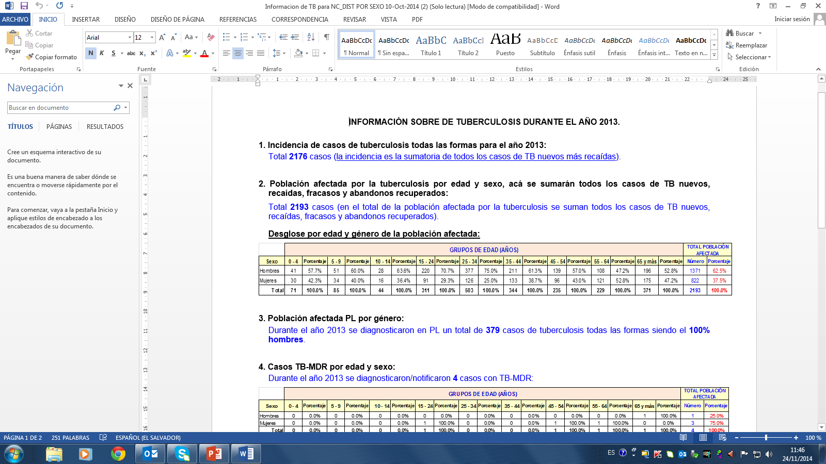

Slide 11
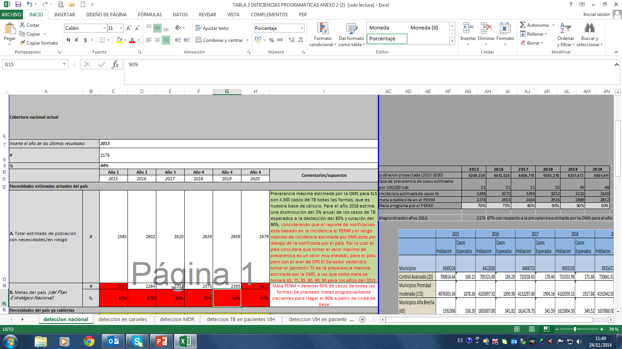

Slide 12
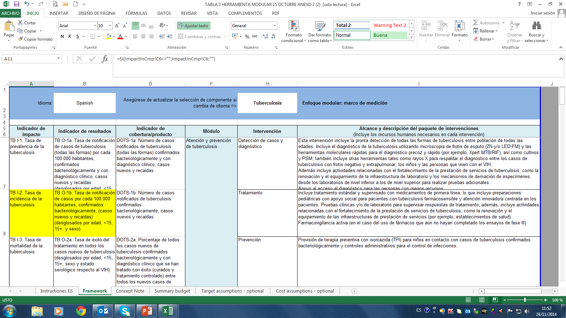

Slide 13
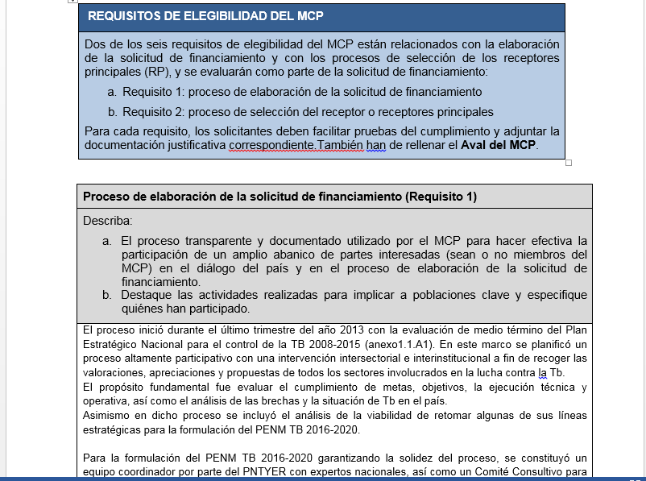

Slide 14
PLAN DE MONITOREO Y EVALUACIÓN (M&E) DEL PLAN ESTRATÉGICO NACIONAL MULTISECTORIAL PARA EL CONTROL DE LA TUBERCULOSIS EN EL SALVADOR 2016-2020

Slide 15
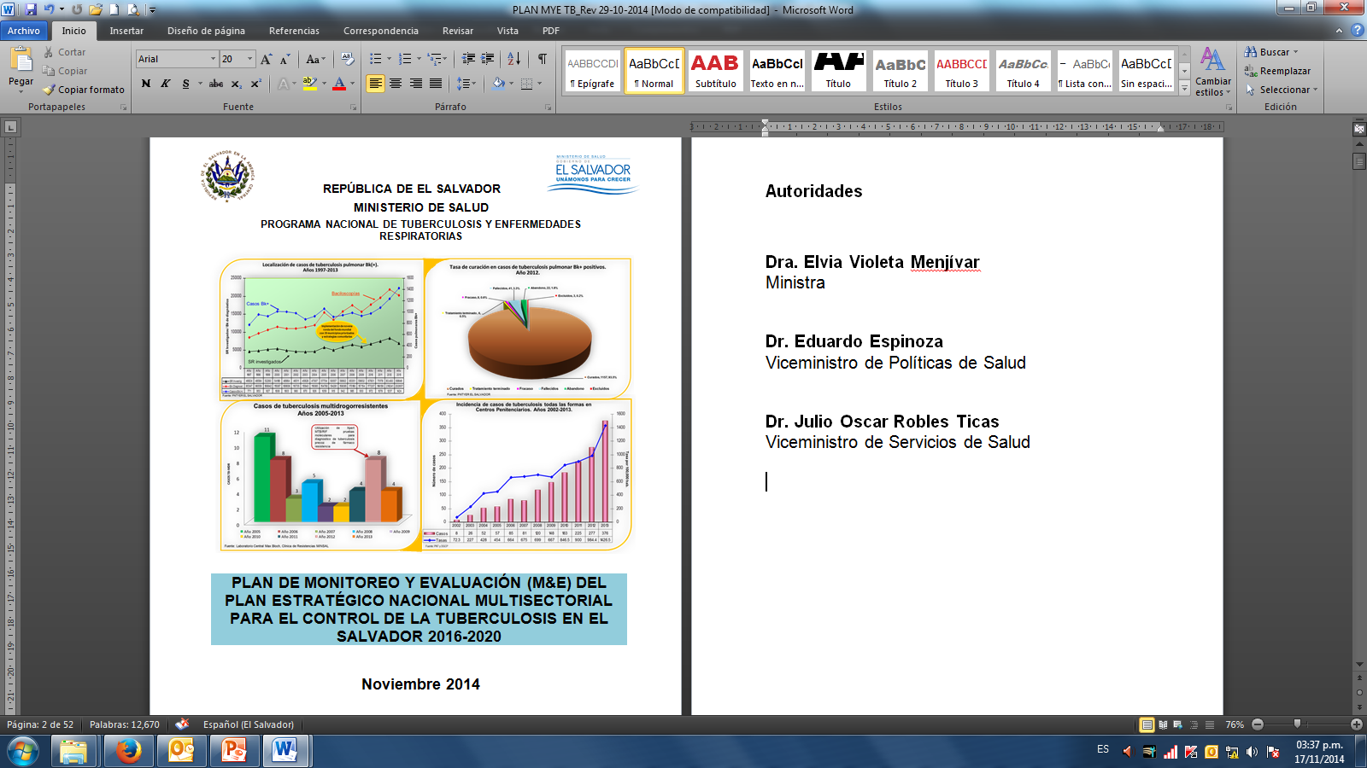
Introducción
El Plan de Monitoreo y Evaluación del Programa Nacional de Tuberculosis y Enfermedades Respiratorias (PNTYER) en El Salvador, será implementado con la finalidad de medir el desempeño, contar con información de calidad, documentar, orientar las acciones y estrategias destinadas a prevenir y controlar la Tuberculosis así como documentar el grado de cumplimiento de las metas, objetivos e indicadores y en apoyo a todo cambio programático…

Slide 16
…El Plan desarrolla el sistema de monitoreo y evaluación incluyendo indicadores, metodología, funciones, procesos, procedimientos de todos los actores involucrados para la implementación del programa.
El actual documento es una herramienta que facilitará la toma de decisión oportuna y eficaz en la gerencia, basada en el buen desempeño, en su conjunto tiene como eje transversal la implementación de un trabajo participativo, en el que se centran esfuerzos entre el PNTYER, diferentes actores nacionales, socios y ejecutores, entre otros.
Para la construcción del presente Plan de M&E se ha tomado en consideración las siguientes directrices e instrumentos/herramientas:
Guía para la presentación de un plan de M&E para Fondo Mundial, edición Nov. 2009.
Plan Estratégico Nacional Multisectorial para el Control de la Tuberculosis en El Salvador 2016-2020 (PENMTB).

Slide 17
Sección 3: Solicitud de financiamiento
Tomando como base el análisis proporcionado, el país priorizo sus necesidades de financiamiento del Fondo Mundial mediante la selección de módulos apropiados.
Sección 4: Disposiciones de aplicación y evaluación de riesgos
Tras definir los módulos y las intervenciones que se incluyen en la solicitud de financiamiento propuesta, el solicitante debe asegurar una capacidad de ejecución suficiente y medidas de mitigación de riesgos para la ejecución del programa.
Contenido de la nota conceptual

Slide 18
DOCUMENTOS Y TABLAS CONTENTIVAS DE LA NOTA CONCEPTUAL
Documento NC
Tabla 1. Tabla de análisis de deficiencias de financiamiento y de financiamiento de contrapartida
Tabla 2: Tabla de deficiencias programáticas.
Tabla 3. Herramienta modular
Tabla 4. Voluntad de Pagar (Willingness-to-pay)
Tabla 5. Requisitos de elegibilidad del MCP
Tabla 6. Aprobación de la Nota Conceptual por parte del MCP
Tabla 7. Lista de abreviaturas y anexos

Slide 19
PLAN DE GESTION DE RIESGOS PARA LA EJECUCION DEL PENMTB 2016-2020

Slide 20
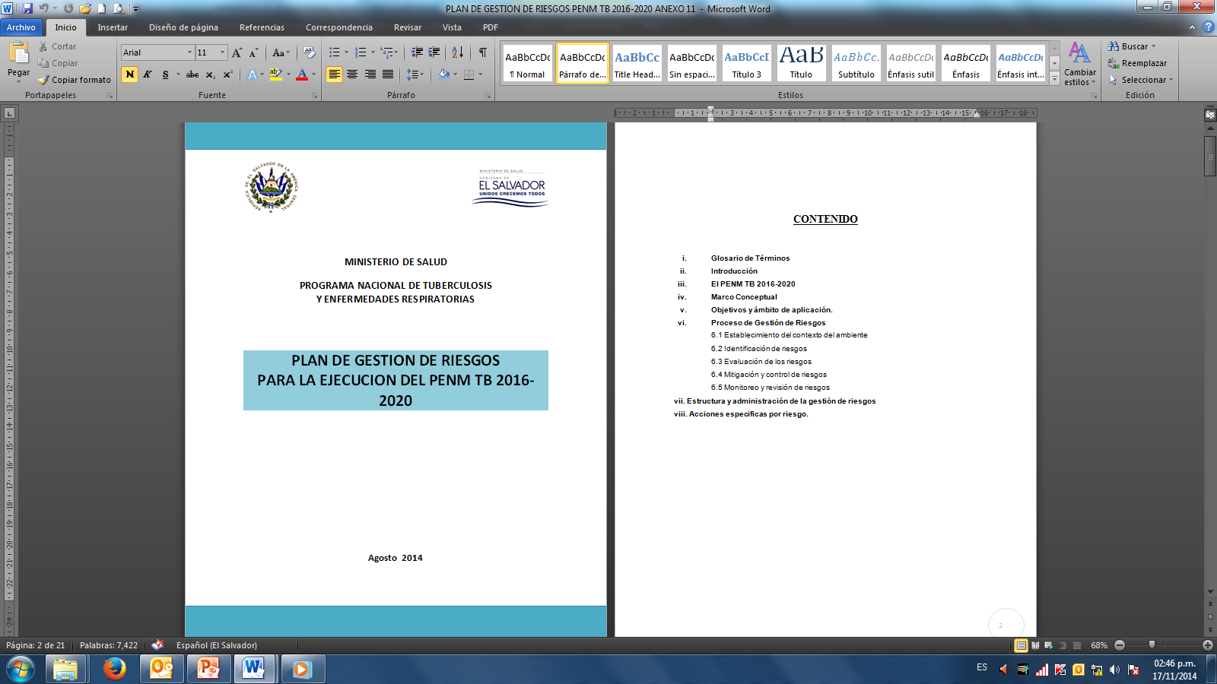
Introducción
Para garantizar la eficiente ejecución de este PENMTB 2016-2020 se ha desarrollado el presente PLAN DE GESTION DE RIESGOS.
Este plan contiene las medidas técnicas, humanas y organizativas necesarias para garantizar la continuidad del PEMN TB 2016-2020 y sus operaciones.
Entenderemos que en este plan de gestión de riesgo se incorporan los procedimientos alternativos al orden normal de la operatividad PEMN TB 2016-2020 cuyo fin es permitir el normal funcionamiento de este, aun cuando alguna de sus funciones se viese dañada por una limitante o situación que impida el normal desarrollo de las actividades por una condición interna o externa.

Slide 21
DOCUMENTO O TABLA | NIVEL DE AVANCE
Documento de la Nota Conceptual Estándar: | Sección 1.- 1.1/1.2 Sección 2.- Elaborado Sección 3- 3.2/3.3/3.4 Sección 4.- 4.3
Tabla 1. Tabla de análisis de deficiencias de financiamiento y de financiamiento de contrapartida | ELABORADO
Tabla 2: Tabla de deficiencias programáticas. | ELABORADO
Tabla 3. Herramienta modular | ELABORADO
Tabla 4. Voluntad de Pagar (Willingness-to-pay) | ELABORADO
Tabla 5. Requisitos de elegibilidad del MCP | ELABORADO
Tabla 6. Aprobación de la Nota Conceptual por parte del MCP | EN PROCESO
Tabla 7. Lista de abreviaturas y anexos | ELABORADO

Slide 22
MUCHAS GRACIAS!!!!!

